Slide 1


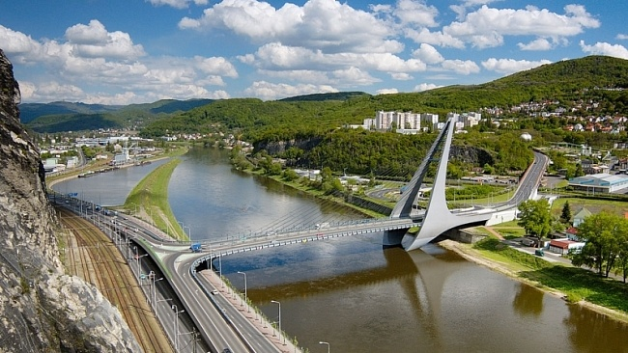
Význam projektu ChemMultimodal pro Ústecký kraj
Historie a zhodnocení mezinárodní spolupráce kraje v rámci Sítě chemických regionů
Ing. Jan Sixta, CSc., Ústecký kraj
1. konference projektu ChemMultimodal
Ústí nad Labem, 19. 04. 2017

Slide 2

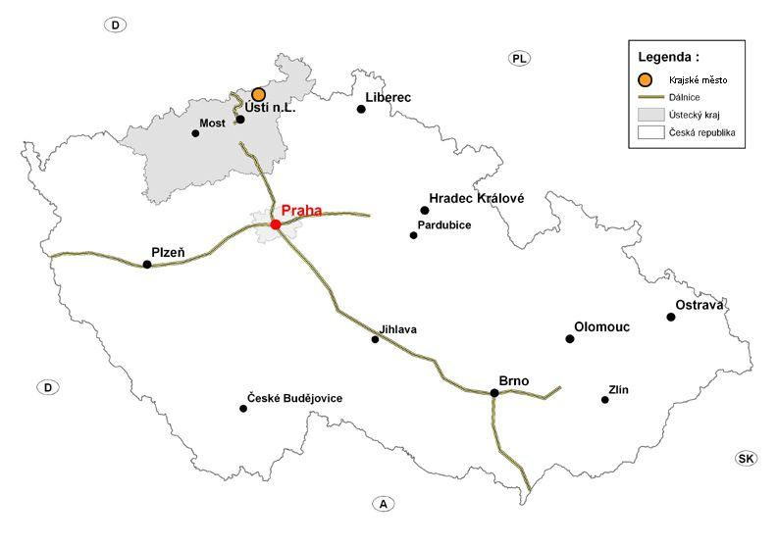
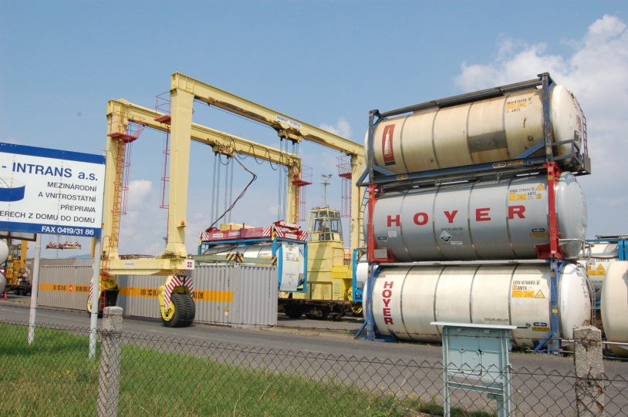
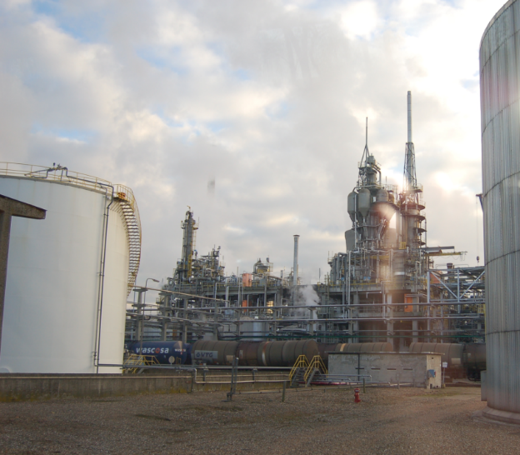
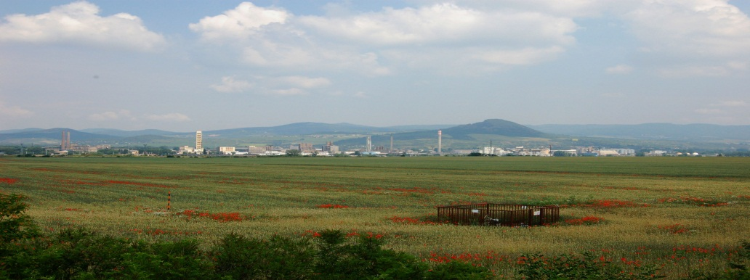
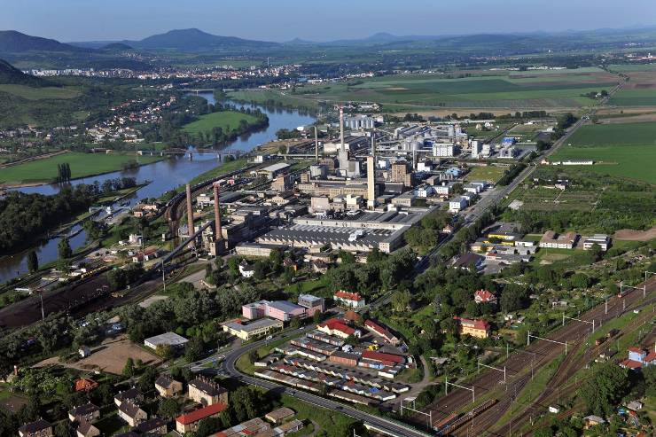
Vítejte v Ústeckém kraji, kraji elektráren, skláren i chemických podniků, ale i v kraji, který má ze své rozlohy největší podíl chráněných přírodních území ze všech krajů ČR.
2

Slide 3


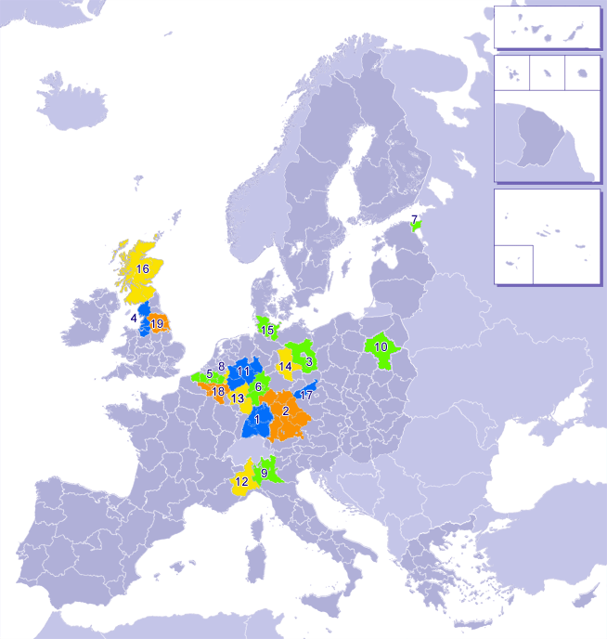



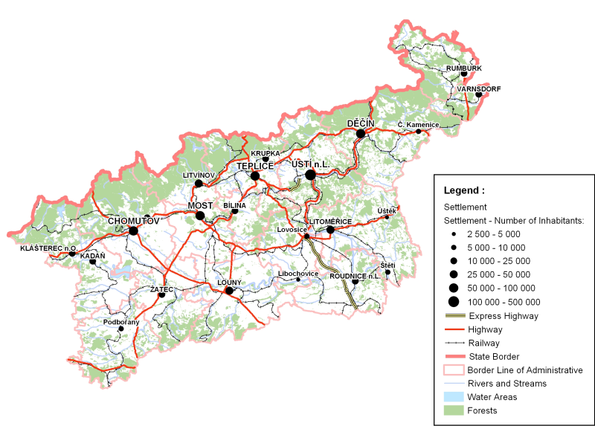






2008 - 2011
Regions
Baden-Württemberg
Bavaria
Brandenburg
Cheshire West and Chester
Flanders
Hesse
Ida Virumaa
Limburg
Lombardy
Mazovia
North Rhine-Westphalia
Novara
Rhineland Palatinate
Saxony-Anhalt
Schleswig-Holstein
Scotland
Ústí
Wallonia
Yorkshire & The Humber
2010 - 2012
2012 - 2014
Dresden
A 17
Chemnitz
První kontakty 2004, člen od 2008
NP Česko-Saské Švýcarsko a CHKO Labské pískovce
L
CHKO České středohoří
Sokolov
Nürnberg
2016 - 2019
Elbe River
D 8
Prague
3

Slide 4
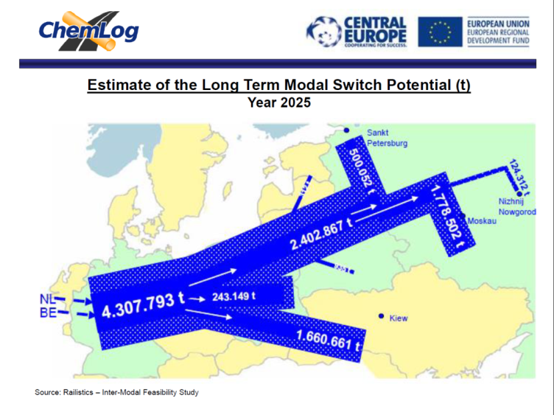
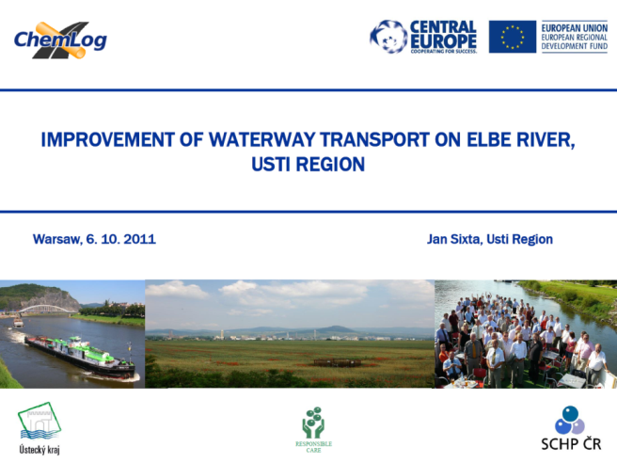
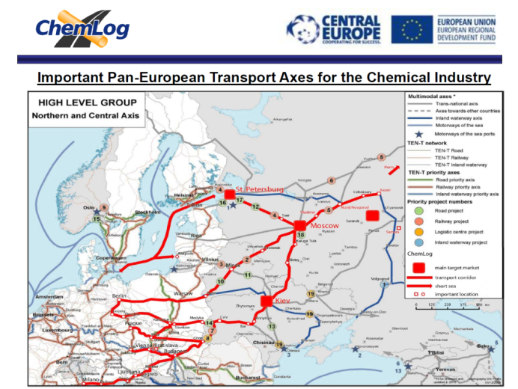
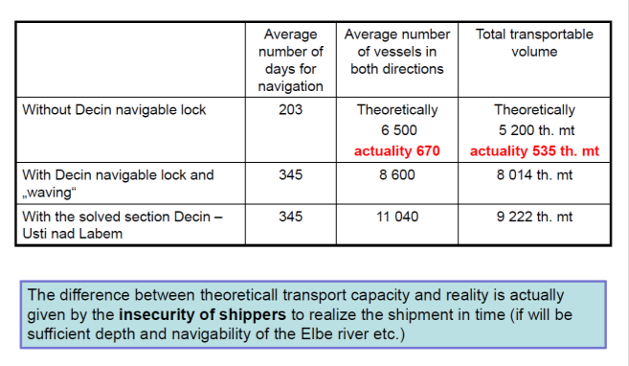
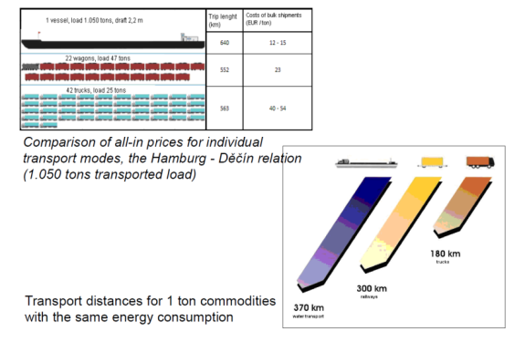
4

Slide 5

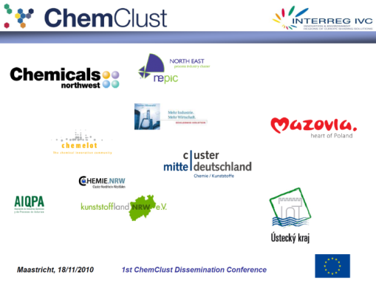

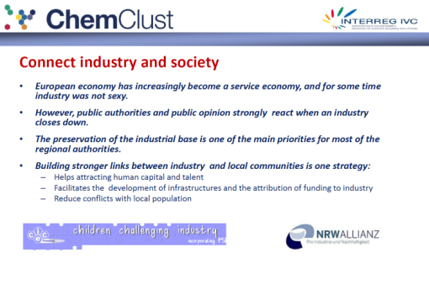
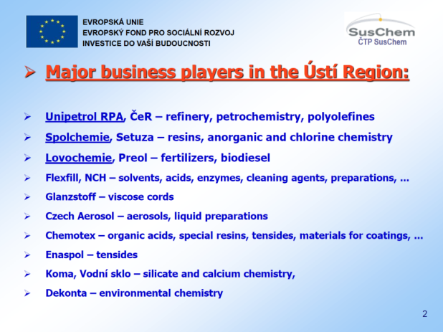
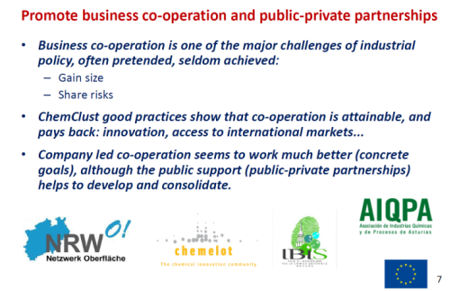
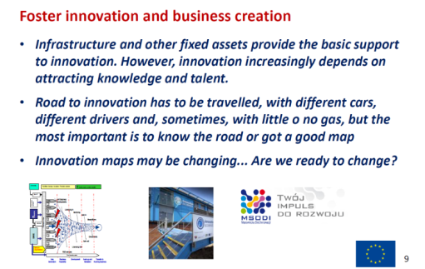
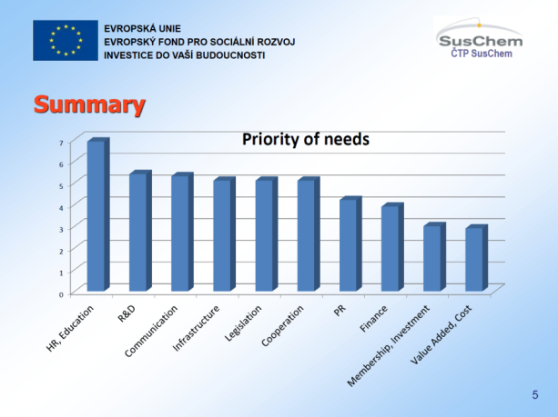
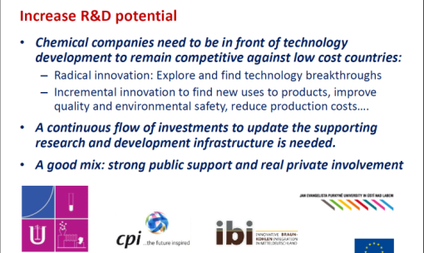
5

Slide 6
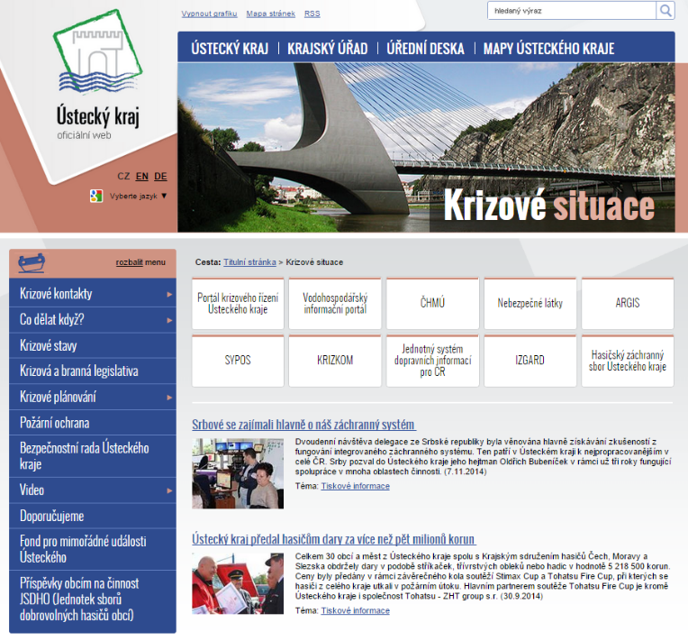



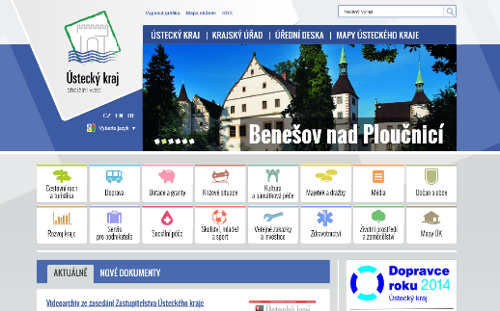
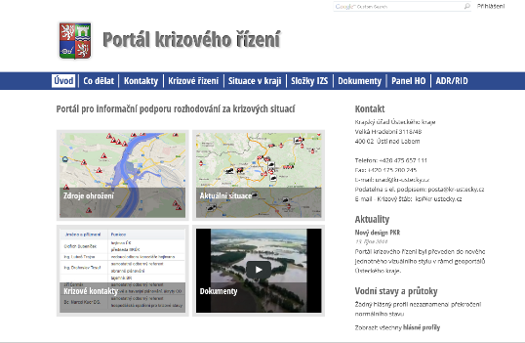
http://www.kr-ustecky.cz
http://pkr.kr-ustecky.cz
6

Slide 7
Aktivity, výstupy projektu:
Analýza možností většího využití existujících chemických komplexů a jejich napojení na infrastrukturu a analýza koridorů zařízení a intermodálních terminálů v regionu střední a východní Evropy pro přepravu nebezpečných látek.
Podpora rozšíření počtu kontejnerových vlaků, sítě terminálů, vybavení koridorů pro přepravu nebezpečného zboží.
Vzdělávání a šíření evropských norem v oblasti přepravy nebezpečných věcí v střední a východní Evropě.
Mezinárodní spolupráce jako pomoc pro nové kontinentální linky, podpora nových systémů překladišť a provozu na terminálech vedoucí ke zvýšení konkurenceschopnosti, snížení emise skleníkových plynů.
Zahrnutí provozovatelů terminálů a překladišť (Lovosice, Ústí nad Labem), vč. přístavů (Lovosice, Ústí nad Labem, Děčín) v Ústeckém kraji mezi klíčové hráče projektu.
Vytvoření sítě strategických partnerů (zapojení partnerů z dalších průmyslových odvětví, hlavně automobilový průmysl), výměna zkušeností, pořádání společných workshopů.
Měření uhlíkové stopy při přepravě nebezpečných látek
Výpočet přímého přispění k ochraně klimatu
Usnadnění spolupráce stran multimodální dopravy na straně poptávky i nabídky
Tréninkové semináře
Zvýšení podílu multimodální přepravy o 10% a snížení emisí CO₂ o 5%
Pilotní projekty
7

Slide 8



Děkuji za pozornost
Ústecký kraj
Velká Hradební 3118/48
CZ-400 02 Ústí nad Labem
http://www.kr-ustecky.cz
http://pkr.kr-ustecky.cz/pkr/
Ing. Jan Sixta, CSc. Ing. Ladislav Knespl
E-mail: sixta.j@centrum.cz knespl.l@kr-ustecky.cz
Tel.: +420 475 657 940
Mob.: +420 737 203 642 +420 775 238 552

